Slide 1
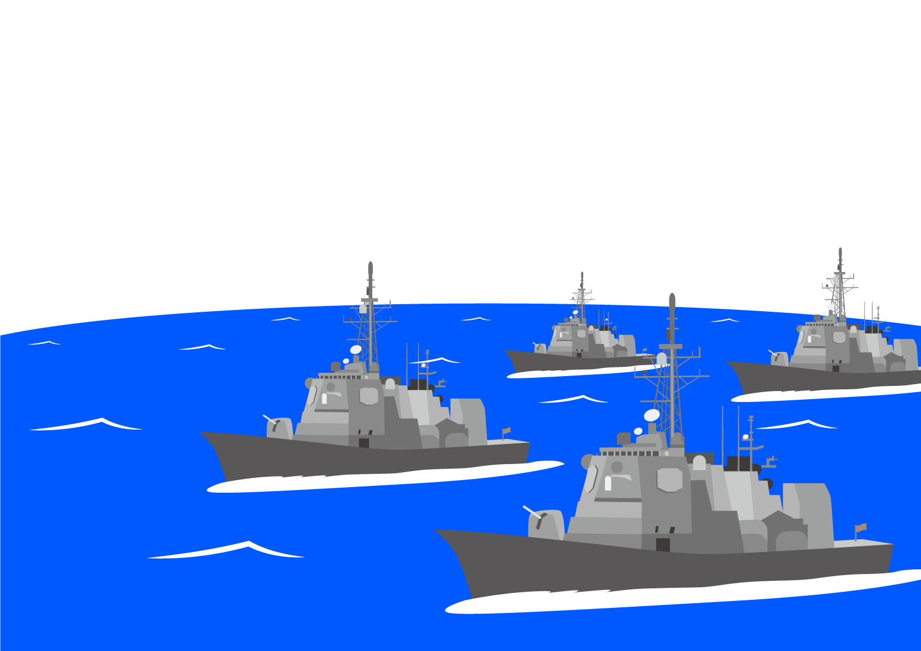
Battle Ships
説明
Notes:
Does用

Slide 2
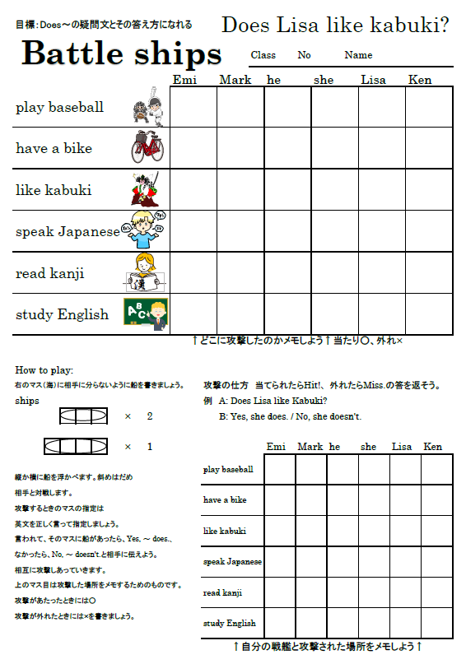

Slide 3
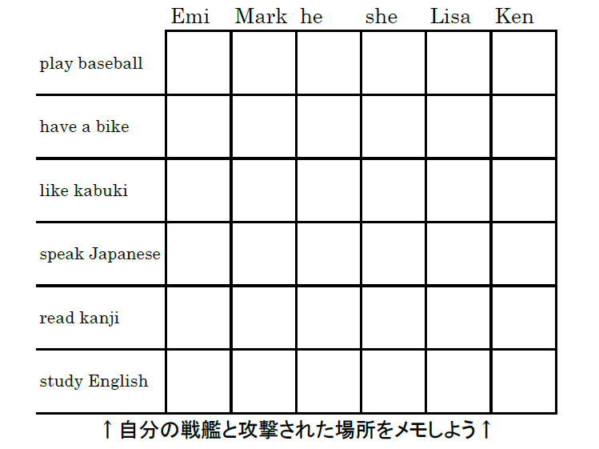

Slide 5
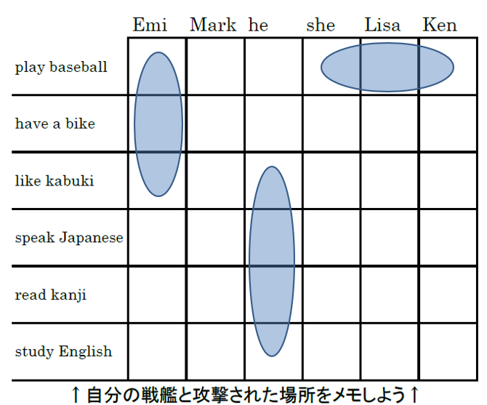
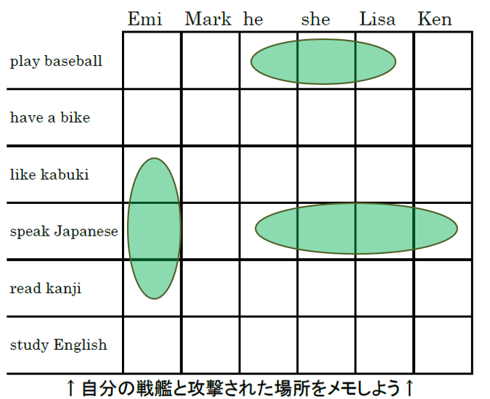
A: Does Emi play baseball?
B: Yes, she does.
B : Does Emi play baseball?
A: No, she doesn’t.

Slide 6
This ship sank!

Slide 7
○
相手への
攻撃の
メモ
当たり
×
外れ
自分へ
の攻撃
メモ

Slide 8
Fire!

